Slide 1


Campus-2027
Personal Introduction
2027年秋季招聘面试
经纬恒润
应聘人：宋宇杰
应聘岗位：自动驾驶算法工程师
毕业院校：中山大学
面试日期：2026年8月20日

Slide 2
目录
01
个人简介
02
项目经历
Personal Profile
Project Experience
03
实习经历
04
自我评价
Internship Experience
Self Evaluation

Slide 3
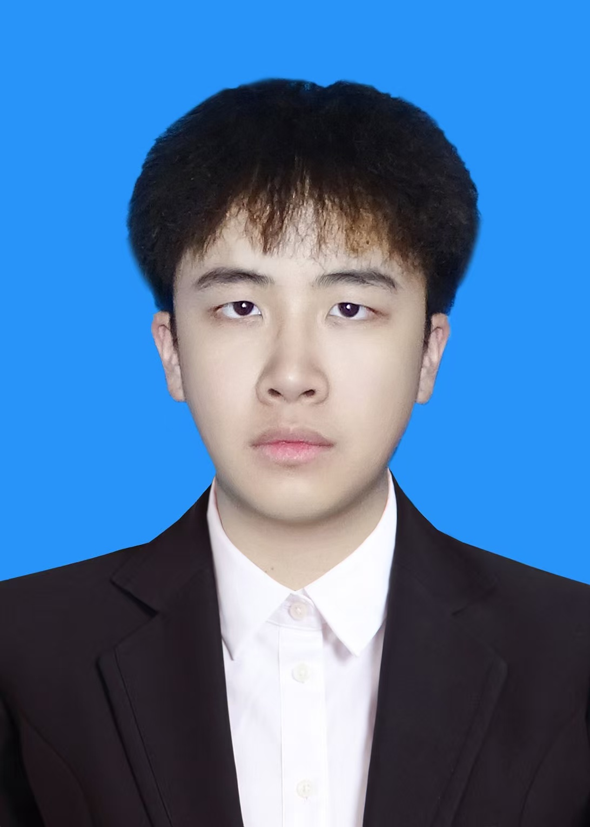


个人简介
项目经历
实习经历
自我评价
宋宇杰
应聘岗位：自动驾驶算法工程师
基础信息 / Basic Information
年龄：24岁
籍贯：四川
民族：汉族
教育经历 / Education Experience
2024.09-2027.06
中山大学
智能工程学院
硕士（保研）
2020.09-2024.06
长安大学
运输工程学院
学士
获奖经历 / Award Experience
长安大学一等奖学金、长安大学优秀毕业生、中山大学一等奖学金等
核心技能 / Core Skills
英语熟练日常交流（CET-6，566分）、编程理论基础扎实、专利代理师证书

Slide 4
02
项目经历
Project Experience

Slide 5



个人简介
项目经历
实习经历
自我评价
项目简介
面向自动驾驶规划闭环中的交互预测问题，考虑到目前大多方法仅采用历史信息进行轨迹预测，额外给定自车未来意图，构建条件轨迹预测框架。
技术栈
Python / Pytorch / CNN / LSTM / Transformer / 多模态轨迹预测
A
B
复杂车辆交互
历史轨迹
周围车辆轨迹受多主体互动影响
目标车预测轨迹
C
自车候选意图
现有方法不足
目标车辆（Tar）
多依赖静态信息，难刻画意图
自车（Ego）
研究目标
周围车辆（Sur）
结合自车潜在意图进行轨迹预测
项目一：基于跨时域交互的自动驾驶轨迹预测算法

Slide 6
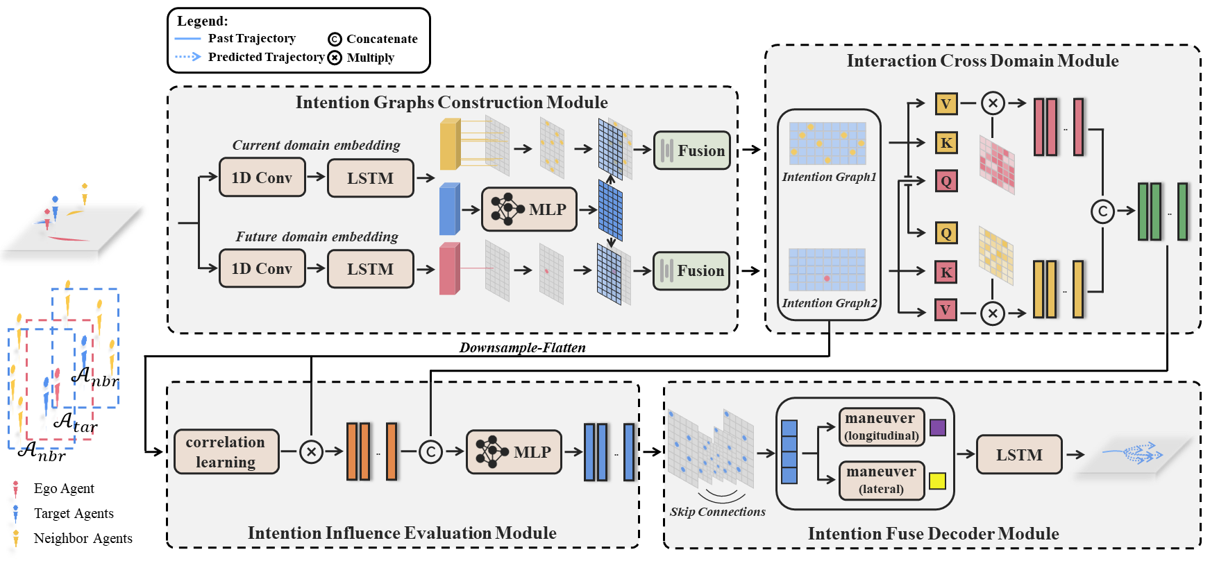
个人简介
项目经历
实习经历
自我评价
项目一：基于跨时域交互的自动驾驶轨迹预测算法

Slide 7
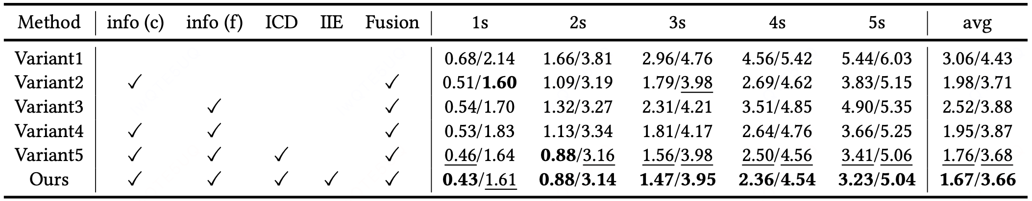
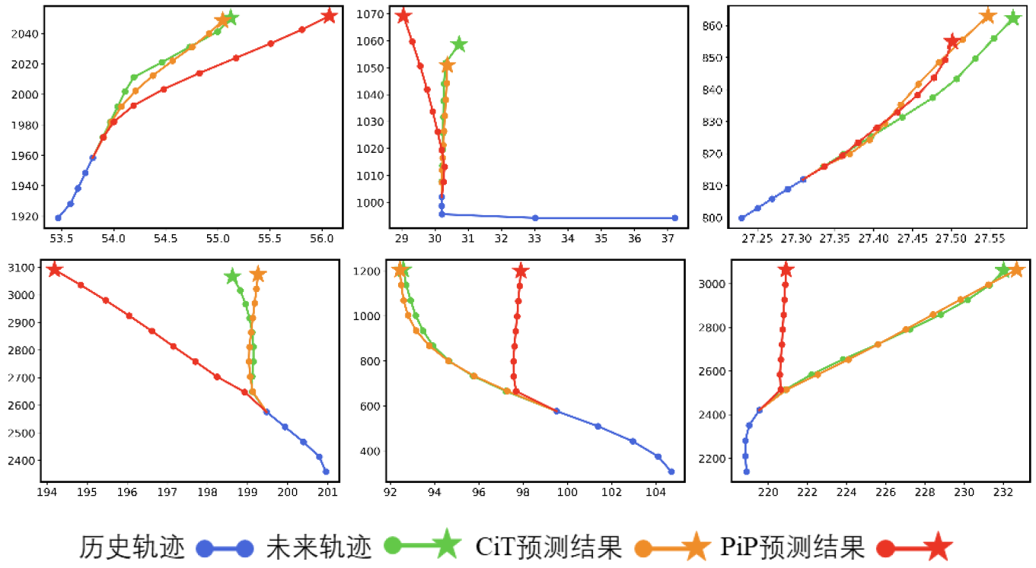
个人简介
项目经历
实习经历
自我评价
消融试验
与其他方法对比
相较其它轨迹预测方法，我们的预测轨迹与真实轨迹更加接近，且可以从多类驾驶意图中有效捕捉驾驶员的真实意图。另外根据消融实验，cross-attention模块对方法提升较大。
项目一：基于跨时域交互的自动驾驶轨迹预测算法

Slide 8
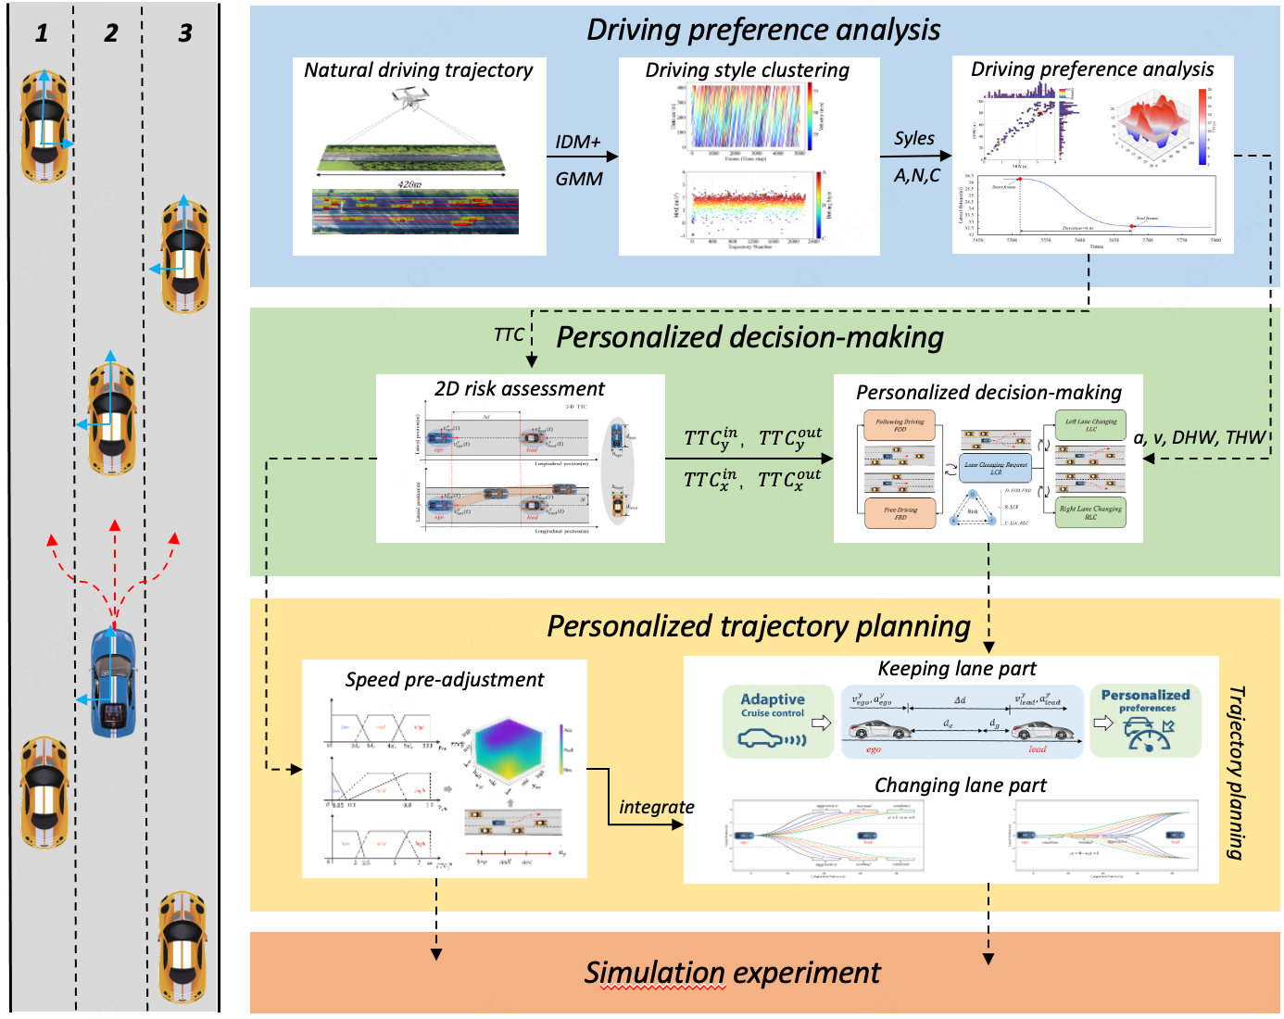
个人简介
项目经历
实习经历
自我评价
项目简介
面向多车交互场景下自动驾驶决策保守、轨迹单一的问题，构建风格感知的决策规划一体化框架。
核心目标
从数据中识别激进/保守/谨慎三类驾驶风格，并在进行二维风险评估之后，实现不同驾驶风格的行为决策与轨迹规划。
技术栈
Python / IDM / GMM / FSM / PACC
项目二：考虑驾驶个性化的自动驾驶决策与轨迹规划

Slide 9
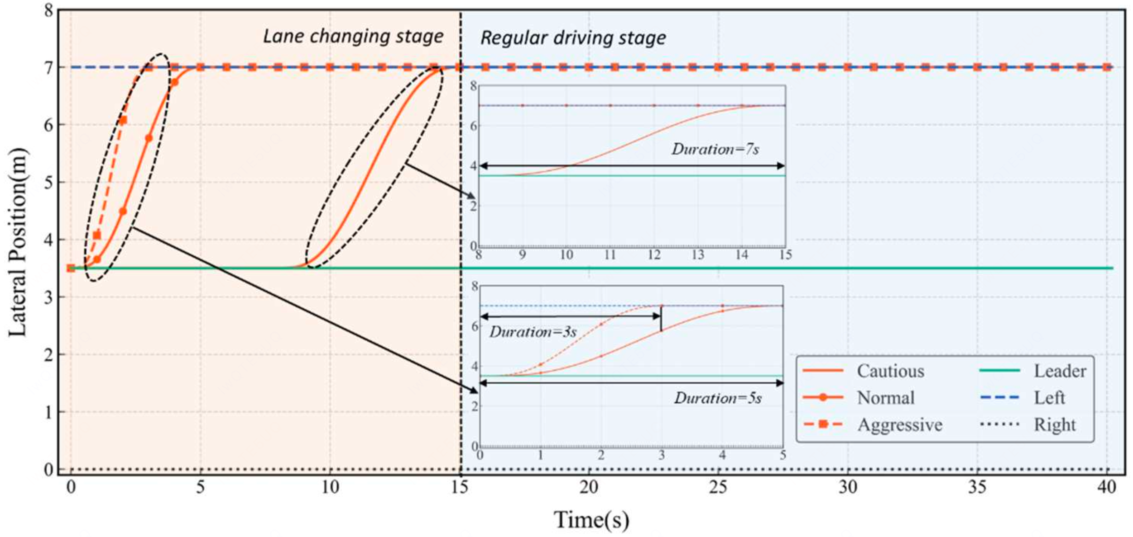
个人简介
项目经历
实习经历
自我评价
在变道行为中，不同驾驶风格会产生不同的换道起始时间，并且换道持续时间有明显区别。激进驾驶员会在短时间内完成换道，谨慎驾驶员的轨迹会更平缓。
项目二：考虑驾驶个性化的自动驾驶决策与轨迹规划

Slide 10
03
实习经历
Internship Experience

Slide 11
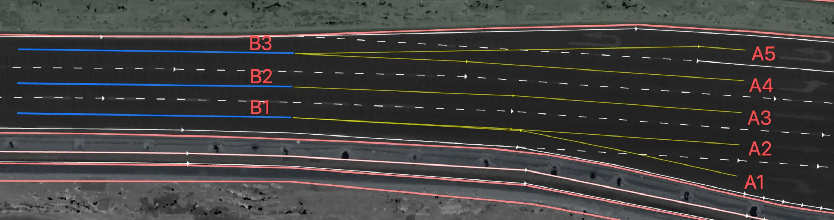
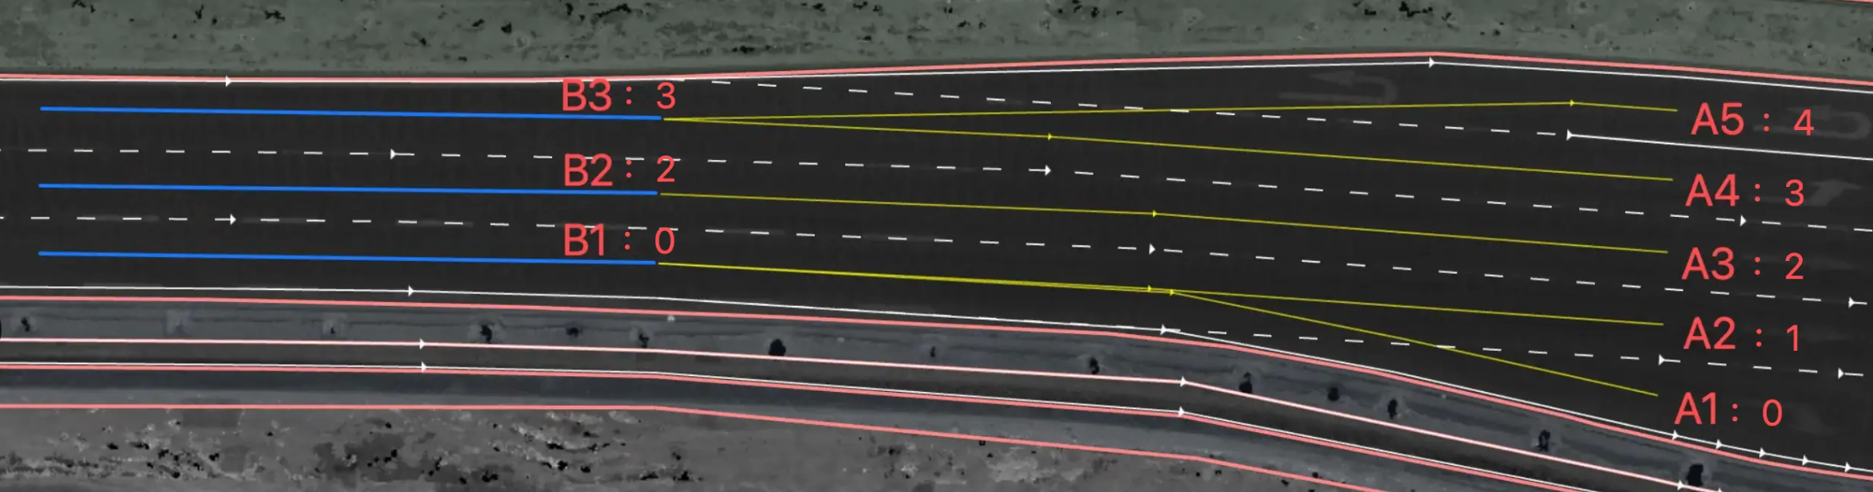

个人简介
项目经历
实习经历
自我评价
项目简介
滴滴出行 Robotaxi 运营过程中进行问题反馈，比如换道决策晚、关键路口个数识别出错等，项目组针对每个问题进行排查与算法逻辑修复。
核心目标
从项目代码中提取原算法逻辑（例如换道次数获取与传播、实线距离获取等），探究漏洞并重构算法。在仿真平台利用真实运营场景进行复现，最后代码上线并投入使用。
典型场景
在 fork lane 场景，车辆运行过程中获取到下一个 key section 的换道次数出现问题。
全局路线可解释性优化与路线安全性校验优化

Slide 12
04
自我评价
Self Evaluation

Slide 13
个人简介
项目经历
实习经历
自我评价
我的优势与待提升点
基础扎实、善于协作、主动学习新知识与拓展广度
我的优势
待提升点
岗位能力要求
* 扎实基础：深入理解自动驾驶相关知识，具备极强的学习能力与技术悟性。
* 技术广度：对预测、决策、规划模块了解较多，接触感知、控制较少。要做好整体自动驾驶落地，需要对各模块都有所了解。
* 对未知问题的探索：在工作过程中应该能够发现自动驾驶的新问题并尝试解决方法。
* 问题解决：面对复杂Bug，能迅速梳理代码体系并进行定位和攻克。
* 管理经验：缺乏大型复杂项目的统筹规划与管理经验。
* 方法落地的能力：除了理论研究，更要有实车部署并落地执行的能力。
* 团队协作：善于沟通与知识分享，能快速融入团队，并和同事协同工作。
扎实基础
问题解决
团队协作
技术广度
管理经验
问题探索
方法落地

Slide 14
Campus-2027
Personal Introduction
谢谢！恳请批评指正
期待加入贵公司
应聘人：宋宇杰
应聘岗位：自动驾驶算法工程师
毕业院校：中山大学
面试日期：2026年8月20日

